Slide 1
資訊倫理與法律
林威伯律師

Slide 2
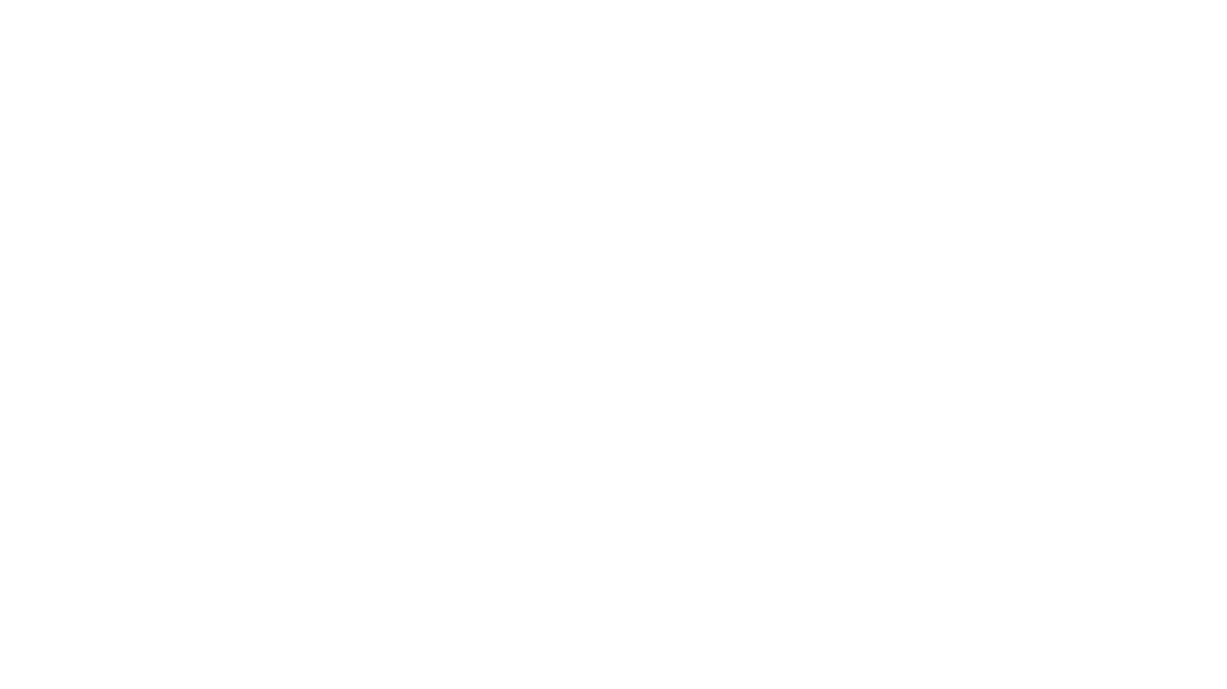

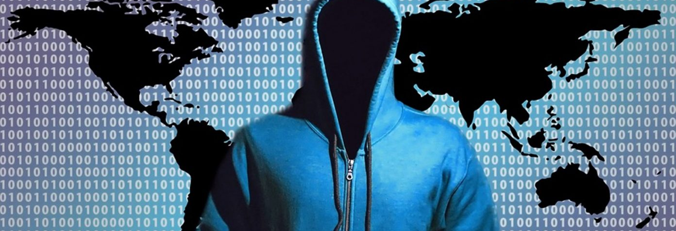
妨害電腦使用罪

Slide 3
選課惡作劇
大學生、研究生，每學期初都要經歷電腦選課，若沒有選到，可能就要開始跑大地遊戲到處求加簽。
所以本周我們就用一個與你們息息相關的選課議題，來探究所謂的妨害電腦使用。

Slide 4
選課惡作劇
刑法第十條第六項:稱電磁紀錄者，謂以電子、磁性、光學或其他相類之方式所製成，而供電腦處理之紀錄。
刑法第358條:無故輸入他人帳號密碼、破解使用電腦之保護措施或利用電腦系統之漏洞，而入侵他人之電腦或其相關設備者，處3年以下有期徒刑、拘役或科或併科10萬元以下罰金。
刑法第359條:無故取得、刪除或變更他人電腦或其相關設備之電磁紀錄，致生損害於公眾或他人者，處5年以下有期徒刑、拘役或科或併科20萬元以下罰金。

Slide 5
選課惡作劇
連佩瑩與張芸瑄於民國101年8月間均為淡江大學學生，連佩瑩因故對張芸瑄心生不滿，竟基於無故輸入他人帳號密碼，而入侵他人電腦、變更他人電腦之電磁紀錄之犯意，於101年8月2日上午11時10分許，在新北市○○區○○○路000號11樓之1住所內，使用電腦設備連結網際網路，未經張芸瑄之同意，無故輸入張芸瑄所使用之淡江大學選課帳號及密碼，而入侵淡江大學網路選課系統設備，將張芸瑄所選定之「女生體育-舞蹈」課程加以退選，而無故變更淡江大學網路選課系統之電磁紀錄，致生損害於淡江大學對於課程管理之正確性及張芸瑄。嗣張芸瑄發覺選定之課程無故遭退選，認為有異，因而報警循線查獲查情。
Notes:
臺灣新北地方法院刑事簡易判決102年度簡字第2783號

Slide 6
選課惡作劇
這犯案蠻明確的，所以法院沒有特別交代什麼理由，就判了。
主文:連佩瑩無故變更他人電腦之電磁紀錄，致生損害於他人，處罰金新臺幣參萬元，如易服勞役，以新臺幣壹仟元折算壹日。緩刑貳年。
Notes:
臺灣新北地方法院刑事簡易判決102年度簡字第2783號

Slide 7
選課惡作劇
但不知道同學有沒有發現…明明看案例事實，被告犯了兩個罪阿，法院是不是少判一個?
這時候是因為刑法第55條的緣故~
第55條規定:一行為而觸犯數罪名者，從一重處斷。但不得科以較輕罪名所定最輕本刑以下之刑。
這條文的意義就是說，如果行為人是透過一行為(現在很多法院從寬解釋，認為侵入跟變更，看起來就是一個行為而已)，就犯了很多個罪名，這時候畢竟行為人只做了一個行為，要一次判他好多個罪也說不過去，那我們就找最重的那個罪名判就好。
Notes:
臺灣新北地方法院刑事簡易判決102年度簡字第2783號

Slide 8
選課惡作劇
判決內文:核被告連佩瑩所為，係犯刑法第358條無故入侵他人電腦罪及同法第359條之無故變更他人電腦電磁紀錄罪。又被告以一侵害行為同時觸犯二罪名，為想像競合犯，應依刑法第55條之規定，從一重之無故變更他人電腦之電磁紀錄罪處斷。
就是因為這樣，所以明明事實上看上去被告犯兩個罪，但主文只判一個罪的原因喔!
Notes:
臺灣新北地方法院刑事簡易判決102年度簡字第2783號

Slide 9
選課惡作劇2
緣A與B、C、D、E、F於民國98年2月間均為義守大學學生，A因B、F、C委請其代為選課之機會，知悉B、F及C在義守大學電腦應用系統（含選課系統）之帳號及密碼，另因辦理系上旅遊活動之機會，知悉E及D在義守大學電腦應用系統之帳號及密碼，並將所知悉上開B等人之帳號及密碼均記載在其筆記本內。嗣A因認B、C等人有意疏遠，一時氣憤，乃分別基於無故疏入他人帳號密碼，而入侵他人電腦之犯意，於98年2月5日下午2時18分許，在臺北縣瑞芳鎮○○路101之1號家中，使用以其母親蘇玉霞名義申請之中華電信光纖網路上網，先後無故輸入義守大學核准給予B、C、D、E、F使用之帳號密碼，而入侵義守大學電腦應用系統（含選課系統）設備，查看B等5人97學年度第2學期之選課情形後，竟分別基於無故變更他人電腦之電磁紀錄之犯意，先後將B及C選定之「美食與病菌」課程加以退選，而無故變更義守大學電腦應用系統之電磁紀錄，致生損害於義守大學、B及C。嗣B、C發覺選定之課程無故遭退選，認為有異，因而報警循線查獲查情。案經B、C、D、E、F訴由高雄縣政府警察局移送臺灣基隆地方法院檢察署檢察官偵查後聲請簡易判決處刑（C、D、E於本院審理中撤回告訴，本院依法就A此部分所犯為不受理之判決；F於檢察官偵查中撤回告訴，檢察官認A此部分之犯罪事實與本件聲請簡易判決處刑之犯罪事實間，有接續犯之裁判上一罪關係，因而不另為不起訴處分之諭知，詳見本件聲請簡易判決處刑書犯罪事實及證據並所犯法條欄編號三所載）。
Notes:
臺灣基隆地方法院刑事判決98年度訴字第931號

Slide 10
選課惡作劇2
B、C、F是因為之委託A選課，因此A知道B、C、F的帳號密碼。
A
B
C
D
E
F
E、D是因為系上活動之機會，讓A知道了E、D的帳號密碼。
Notes:
臺灣基隆地方法院刑事判決98年度訴字第931號

Slide 11
選課惡作劇2
結論:A無故輸入他人帳號密碼，而入侵他人之電腦，處拘役貳拾日，如易科罰金，以新臺幣壹仟元折算壹日；又無故變更他人電腦之電磁紀錄，致生損害於他人，處拘役貳拾伍日，如易科罰金，以新臺幣壹仟元折算壹日。應執行拘役肆拾日，如易科罰金，以新臺幣壹仟元折算壹日，緩刑貳年。
為什麼這邊主文會跟上一篇判決不同呢~?這個案件是98年的案件，可能剛歷經95年的連續犯、牽連犯的修正變動，對於一行為的解釋解釋不算寬。(行為範圍的解釋，屬於法院的職權，除非最高法院有統一見解，不然法院將入侵與變更解釋為一行為或二行為都是很正常的)
判決內文:核被告所為，分係犯刑法第358條之入侵電腦或其相關設備罪及同法第359條之破壞電磁紀錄罪。其所犯上開2罪，犯意各別，行為不同，應予分論併罰。
Notes:
臺灣基隆地方法院刑事判決98年度訴字第931號

Slide 12
檢討
我們用這判決要跟各位說明法律對於認事用法是委諸於法院的，不同的法院、法官，標準未必完全一致。
但這個判決還能教導各位一個很重要的法律概念，就是“告訴乃論”，這種罪在實務上，與和解息息相關。
刑法第363條:第三百五十八條至第三百六十條之罪，須告訴乃論。
P.S 對公務機關犯妨害電腦使用，是規定在361條喔!!所以是非告訴乃論。

Slide 13
檢討
判決內文:
按告訴乃論之罪，告訴人於第一審辯論終結前得撤回告訴；又告訴經撤回者，應諭知不受理之判決，刑事訴訟法第238條第1項、第303條第3款分別定有明文。
查被告被訴妨害電腦使用案件，檢察官認係觸犯刑法第358條之入侵電腦或其相關設備罪嫌及同法第359條之破壞電磁紀錄罪嫌，依同法第363條規定，均須告訴乃論。茲因告訴人(即E)及被害人C、D均已撤回本案告訴，有C聲明稿及本院電話紀錄各1紙、E撤回告訴聲請狀及D聲明稿各1份在卷可憑，按諸首開說明，本應依刑事訴訟法第303條第3款規定，為不受理判決之諭知，然因檢察官認被告此部分所犯與其上開經判決有罪部分，各有接續犯之實質上一罪關係，爰不另為不受理之諭知。
紅字部分是牽涉到刑事訴訟法上很難的訴訟規則，但本質上就是在C、D、E的部分，法院不會再追究。而F是在偵查間段就撤回告訴了，所以也不關法院的事喔!那是檢察官的事情。

Slide 14
檢討
本件原本的五個告訴人，有四位撤回告訴。如果剩下的那一位也撤回告訴，那被告這次的犯罪，法院就完全不會追究喔~~~
而通常要讓告訴人撤回告訴，就是跟他談和解，例如約定給付給告訴人3萬元，請他撤回告訴。

Slide 15
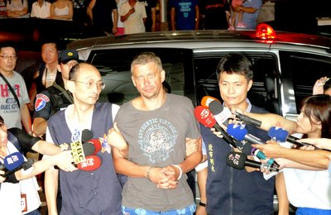
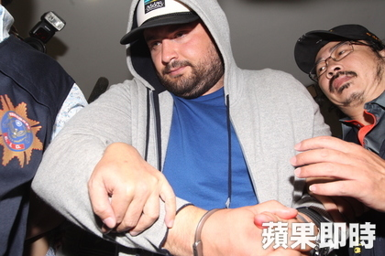
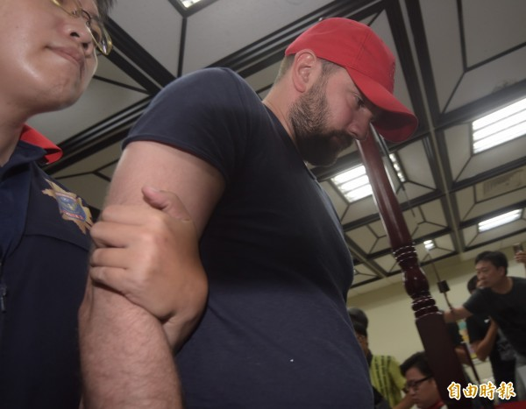
妨害電腦使用 第一銀行案
以下事實擷取自Nownews懶人包 https://www.nownews.com/news/20160718/2172600

Slide 16
妨害電腦使用 第一銀行案
「跨國駭客盜領集團」之主導者復指示集團內具電腦專長之不詳成員，於105年7月5日前某時（105年7月5日係集團內之成員最早來台之日期），在不詳地點，製作專供破壞、干擾他人電腦與設備之惡意電腦程式（包含：1.取得「ProCash1500」型ATM內現鈔資訊之電腦程式「cngin fo.exe」；2.命令該型ATM執行吐鈔動作且限定僅能於105年7月間執行之電腦程式「cngdisp.exe」與「cn gdisp_ new.exe」），與專供犯無故刪除他人電腦之電磁紀錄罪之電腦程式（即「cleanup.bat」，犯案後可呼叫「sde lete.exe」，「sdelete.exe」之功能係針對欲刪除之檔案進行磁區抹除，使得刪除後之檔案難以透過專業軟體進行復原，以徹底刪除上開「cnginfo.exe」、「cngdi sp.exe」之電腦程式），以供集團犯妨害電腦使用罪。

Slide 17
妨害電腦使用 第一銀行案
105年5月31日晚間10時36分許
由「跨國駭客盜領集團」之主導者指示該集團內具電腦專長之不詳成員，在不詳地點，無正當理由利用第一商業銀行股份有限公司（下稱第一銀行）倫敦分行電話錄音主機系統之漏洞，以與第一銀行倫敦分行電話錄音主機建立異常連線之方式，而入侵第一銀行倫敦分行電話錄音主機，以便作為日後入侵第一銀行其他電腦之跳板。

Slide 18
妨害電腦使用 第一銀行案
探索
「跨國駭客盜領集團」之主導者再指示集團內具電腦專長之不詳成員，自105年6月28日起至同年7月4日止，在不詳地點，無正當理由利用第一銀行倫敦分行電話錄音主機系統之漏洞，而入侵第一銀行倫敦分行電話錄音主機後；復以第一銀行倫敦分行電話錄音主機作為跳板，以不詳方式入侵第一銀行內部網路中負責「ProCash 1500」型ATM電腦程式更新派送暨監控之應用程式伺服器（下稱AP伺服器，內部網路之虛擬IP位址為10.20.4.42），先後派送33個異常封裝檔至該型之ATM電腦，藉以探測該型ATM電腦執行環境並執行盜領前準備工作之相關電腦指令，如開啟該型ATM電腦之Telnet（遠端登錄服務）功能，其中「000000 00.dms」之異常封裝檔，無正當理由變更該型ATM電腦之電磁紀錄，新增具有管理者權限之管理者帳戶（帳號：suppor t_4875 66 a0、密碼：Ghjt rn777），致生損害於第一銀行。

Slide 19
妨害電腦使用 第一銀行案
植入
「跨國駭客盜領集團」之主導者又指示集團內具電腦專長之不詳成員，於105年7月5日前某時，在不詳地點，無正當理由利用第一銀行倫敦分行電話錄音主機系統之漏洞，入侵第一銀行倫敦分行電話錄音主機後；復以第一銀行倫敦分行電話錄音主機作為跳板，以不詳方式，入侵第一銀行內部網路中負責針對第一銀行所使用另一系列由NCR公司生產之ATM，進行ATM電腦程式更新派送之NCR伺服器（內部網路之虛擬IP位址為10.20.4.55）。將上開專供破壞、干擾他人電腦與設備之惡意電腦程式（即「cnginf o.exe」、「cngdi sp.exe」、「cngdisp_new.exe」、「cle anup.bat」）存放在該伺服器內，以便日後開始進行盜領時，供附表一所示之第一銀行ATM得以連線至NCR伺服器後以FTP（遠端檔案傳輸）方式加以下載。

Slide 20
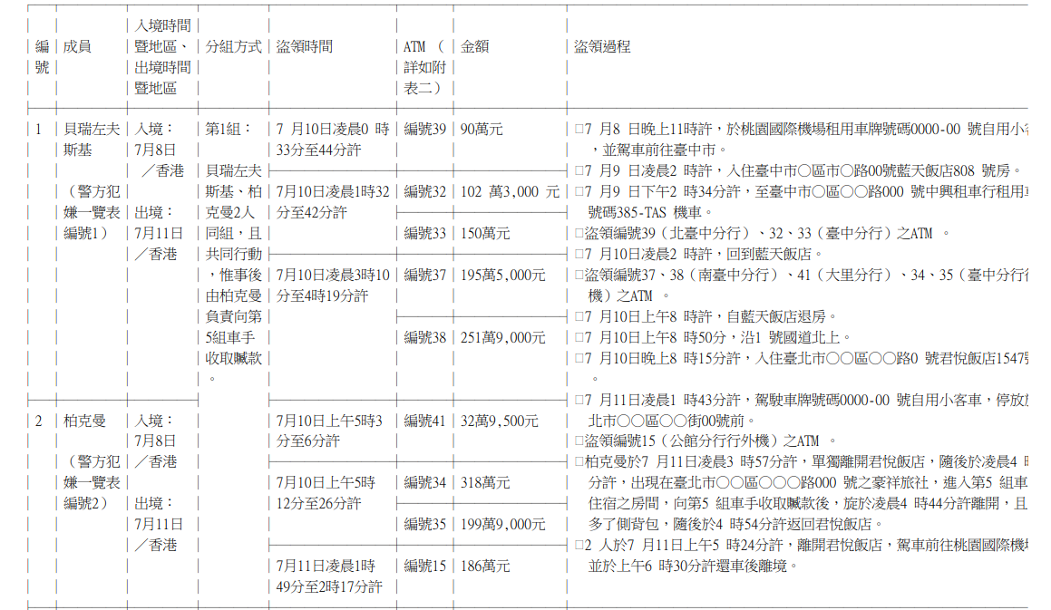
妨害電腦使用 第一銀行案
車手來台
15人六組

Slide 21
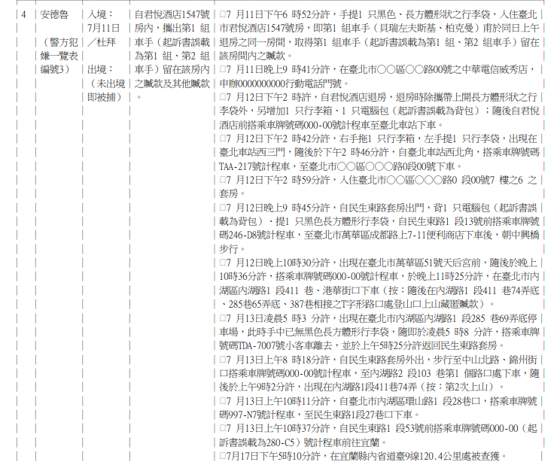
妨害電腦使用 第一銀行案
贓款處理組
7人

Slide 22
妨害電腦使用 第一銀行案
105年7月10日凌晨起開該集團具電腦專長之不詳成員，在不詳處所，無正當理由利用第一銀行倫敦分行電話錄音主機系統之漏洞，入侵第一銀行倫敦分行電話錄音主機；復以第一銀行倫敦分行電話錄音主機作為跳板，以Telnet（遠端登錄服務）之方式與ATM電腦建立連線，並輸入事先已建立在ATM電腦上之管理者帳號「support_48756 6a0」暨密碼後；操控附表一「ATM」欄所示ATM之電腦，再由ATM之電腦上以FTP（檔案傳輸服務）之方式，自NCR伺服器下載取得上開「cnginfo.exe」、「cngdisp.exe」與「cngdisp_ new.exe」、「cleanup.bat」之電腦程式，隨即執行「cngi nfo.exe」之電腦程式確認ATM之吐鈔模組狀態；再執行「cngdisp.exe」或「cngdisp_new.exe」之電腦程式，無正當理由干擾第一銀行之ATM電腦及ATM內之吐鈔模組之設備，使ATM在未經ATM電腦與第一銀行帳務系統連線稽核之狀況下，直接由ATM之吐鈔模組吐出上開程式所指定數額之現鈔，並由手機通訊軟體通知車手，前往在各該ATM前取款，而以此等不正方式，自各該具有自動付款功能之ATM盜取如附表二所示之金額（含ATM編號、分行暨代碼、設置地點、最後補鈔金額、案發清點金額、正常交易金額、遭盜領金額等），共計達新臺幣（下同）8,327萬7,600元，

Slide 23
妨害電腦使用 第一銀行案
7月12日
有民眾於10日晚間，在台北市第一銀行古亭分行中，目擊到2名可疑人士，帶著口罩貌似領錢，民眾卻發現吐鈔機不斷吐錢，2人疑似作賊心虛趕緊逃逸，民眾報警處理。警方到場後，向銀行查詢，銀行當下還以為只是單純故障，不料凌晨經銀行主管了解後，才發現事情大條。
12日凌晨，第一銀行凌晨緊急對外宣布，旗下至少20家分行、34台ATM遭到異常盜領，共計遭盜金額超過7000多萬元，經初步清查，懷疑可能是遭到植入「惡意程式」，藉以驅動吐鈔模組執行吐鈔，在完全無人操作ATM的情形下，直接讓ATM自行吐鈔。

Slide 24
妨害電腦使用 第一銀行案
經一銀報警處理後，警方發現2名可疑的嫌犯，疑為俄羅斯籍、隸屬於大型犯罪集團，於7月7日自香港入境台灣後，10日晚間起開始四處盜領。11日上午，2嫌前往機場還車後，隨即搭機潛逃出境。
檢警下午召開專案會議，表示2嫌已潛逃至香港行蹤不明，涉案金額高達7000萬元，預計向國際刑警組織請求司法互助，盡速將2人逮捕歸案，並且不排除台灣境內還有共犯，將全力追查。

Slide 25
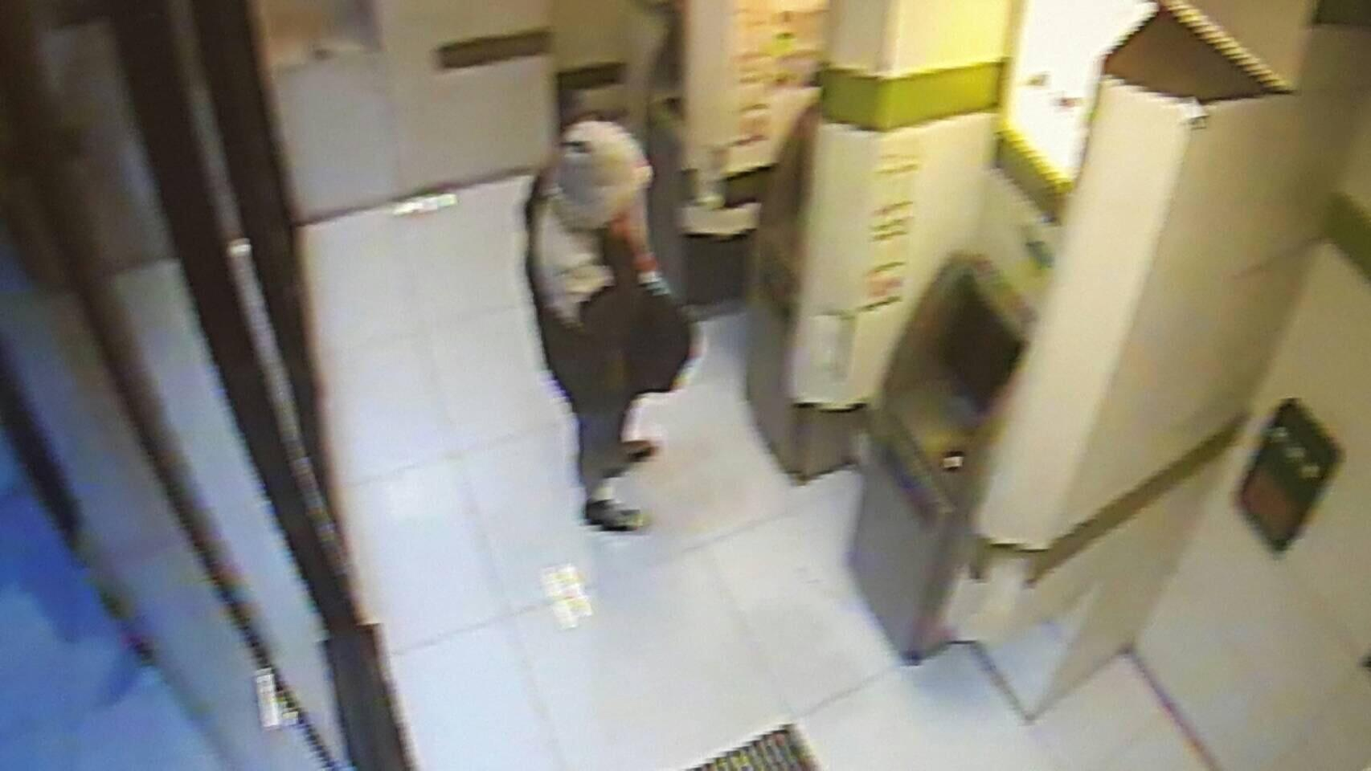
妨害電腦使用 第一銀行案
第一銀行自動櫃員機（ATM）遭異常盜領達7千萬元，一銀除緊急報警處理，並公布監視器畫面。（圖／一銀提供，2016.7.12）

Slide 26
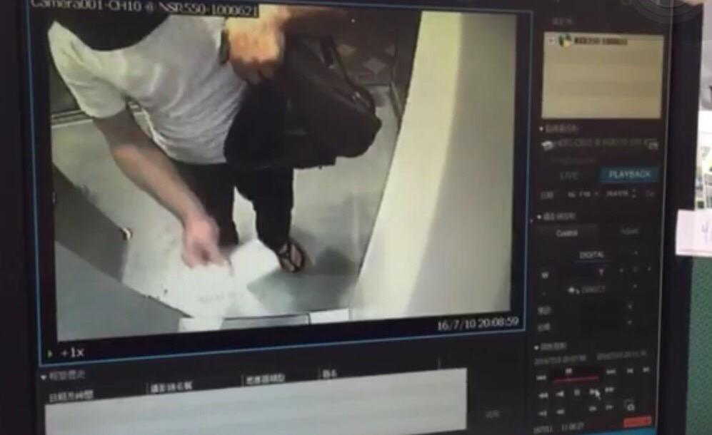
妨害電腦使用 第一銀行案
第一銀行自動櫃員機（ATM）遭異常盜領達7千萬元，一銀除已緊急報警處理，並向調查局備案，也公布監視器畫面。（圖／一銀提供，2016.7.12）

Slide 27
妨害電腦使用 第一銀行案
7月13日
警方在鎖定2名嫌犯身分，分別為俄羅斯籍的貝瑞夫左斯基(Berezovskiy，34歲)，以及貝克曼(Berkman，28歲)後，也確定2人皆已在11日潛逃出境，不過經比對監視器畫面後發現，10日凌晨5點左右，一銀吉林分行附近，出現了疑似第3名嫌犯的蹤影，警方研判贓款應該就在他身上，展開全面追緝。
警方證實，第3名嫌犯年約30多歲，為拉脫維亞籍男子安德魯(Peregudovs Andrenjs)，立刻發布境管。警方掌握其行蹤，發現安德魯在12日於君悅飯店退房，之後便搭計程車前往台北車站轉往他處，警方研判贓款應該就在他身上。

Slide 28
7月14日
媒體爆料，第3名關鍵嫌犯安德魯疑已來台超過半年，平時在國立師範大學語言中心內學習中文。不過此一傳言經師大校方否認，證實為誤傳。
下午2點左右，台北市刑警大隊表示，目前已確切掌握了6名以上共犯身分。除了目前已曝光、已潛逃出境的貝克曼、貝瑞佐夫斯基2人外，還有拉脫維亞籍男子安德魯。而根據出入境紀錄發現，貝克曼、貝瑞佐夫斯基，都是初次入境台灣，首次來台的犯嫌能夠對大台北地區如此熟悉，四處盜領，警方保守判斷至少有6名共犯。

Slide 29
妨害電腦使用 第一銀行案
7月17日
北市警察局公關室任職公關股的警務正宋俊良，於休假帶著妻小前往東澳遊玩，沒想到在餐廳吃飯時，眼尖發現鄰桌一名外籍男子疑似就是逃逸中的安德魯，宋俊良當下報警處理，順利將安德魯給逮捕。
警方隨後也在大直維多利亞酒店中，逮捕另外2名共犯，分別為羅馬尼亞籍米海爾、摩爾多瓦籍的潘可夫，並起出約6000多萬的部分贓款。
警政署長陳國恩晚間在台北市刑大舉行記者會宣布破案，市刑大指出，該案一共有5個國家、16名嫌犯及1名關係人涉案，而警方不排除剩餘的3000萬元贓款仍在台灣，專案小組將持續追查。

Slide 30
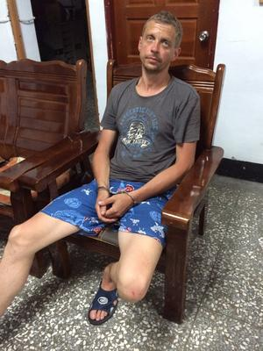
妨害電腦使用 第一銀行案
第一銀行ATM盜領案主嫌安德魯（Peregudovs Andrejs）（圖）17日在宜蘭落網。宜蘭警方表示，安德魯下午約5時獨自在蘇花公路騎腳踏車，被警方發現展開追逐，後來在120.4公里處的路邊草叢將他逮獲。（警方提供）中央社記者王朝鈺傳真 105年7月17日

Slide 31
妨害電腦使用 第一銀行案
以上新聞懶人包內容，是來幫大家回復記憶的。這起案件算是國內外都很關注，所以我們今天就來探討一下這個案件。以下先來複習、說明一下法條

Slide 32
妨害電腦使用 第一銀行案
刑法第358條: 無故輸入他人帳號密碼、破解使用電腦之保護措施或利用電腦系統之漏洞，而入侵他人之電腦或其相關設備者，處三年以下有期徒刑、拘役或科或併科十萬元以下罰金。
刑法第359條:無故取得、刪除或變更他人電腦或其相關設備之電磁紀錄，致生損害於公眾或他人者，處五年以下有期徒刑、拘役或科或併科二十萬元以下罰金。
刑法第360條:無故以電腦程式或其他電磁方式干擾他人電腦或其相關設備，致生損害於公眾或他人者，處三年以下有期徒刑、拘役或科或併科十萬元以下罰金。
刑法第361條: 製作專供犯本章之罪之電腦程式，而供自己或他人犯本章之罪，致生損害於公眾或他人者，處五年以下有期徒刑、拘役或科或併科二十萬元以下罰金。
刑法第339-2條第1項:意圖為自己或第三人不法之所有，以不正方法由自動付款設備取得他人之物者，處三年以下有期徒刑、拘役或三十萬元以下罰金。
要注意，358到361，都是電腦犯罪罪章的犯罪，卻只有361不是告訴乃論喔~

Slide 33
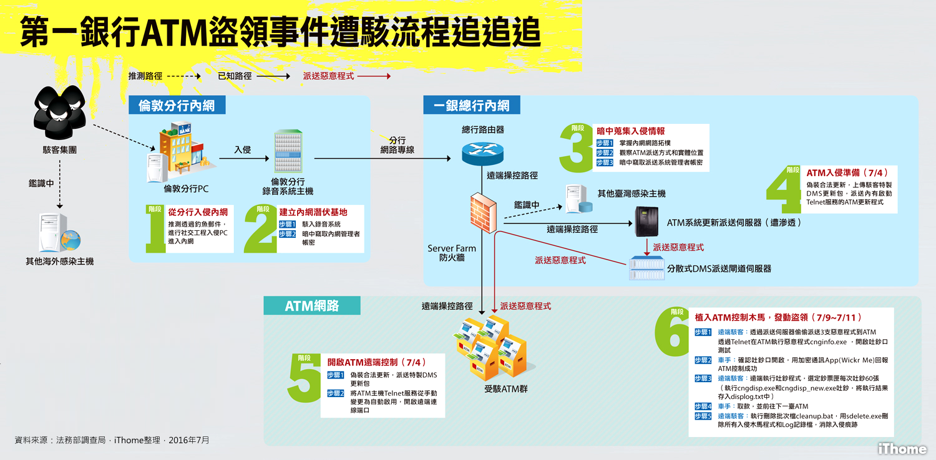
妨害電腦使用 第一銀行案
駭客集團先製作了可以破壞一銀ATM，讓他吐鈔的程式。這種專門破壞電腦系統的程式，若是要供犯罪之用，光是製作就是犯罪喔~
除了繼續入侵電腦外，也開始變更裡面的電磁紀錄，例如新增假的管理員權限等等。
國際的駭客集團入侵第一銀行的倫敦分行，再透過倫敦分行入侵我國總行，這都是無故入侵他人電腦罪。
持續的入侵電腦、變更電磁紀錄，最後再讓自動付款設備(也就是ATM)自動吐鈔。
Notes:
資料來源 http://www.ithome.com.tw/news/107294

Slide 34
妨害電腦使用 第一銀行案
盜領得手後，不是就結束了阿，你手上有著幾千萬近億台幣(贓款)，你必須把他搬走阿~~要找人幫你送到該送達的地方，所以就需要車手~~
而整件案子，安德魯等三人的辯護策略就是，他們只是邊緣人物，是沒有參與謀畫的車手，而且他們家人都被威脅，他們不得不來當車手。
法院查出被告安德魯有透過其妻子與集團聯繫接應事宜。所以被告安德魯雖辯稱：”集團成員以我的妻兒作要脅，不做這件事，家人有危險，才聽從指示。”但法院然觀諸相關安德魯與妻子的通訊證據，均無提及任何要妻兒注意自身安危之叮嚀，所以不採信安德魯的說法
法院調查證據發現安德魯與集團成員間聯繫緊密，並有分擔實施集團內關鍵之轉換、藏放贓款行為。這樣肯定會被認為是共同正犯

Slide 35
妨害電腦使用 第一銀行案
車手總共有七名，只有三名落網，其他都已出境。車手做的事情都差不多，所以我們就用安德魯來講解就好。然後因為車手間聯繫、互動複雜，本次有簡化安德魯的工作內容，幫助各位理解。
被告安德魯於105年7月11日晚間6時52分許以訪客身分入住君悅飯店1547號房，且於105年7月12日下午2時11分許在君悅飯店辦理退房時，行李增加1只行李箱與電腦包，被告安德魯並在民生東路套房內，將上開行李箱內之贓款裝入其自行攜帶之黑色長方體形狀之行李袋中，復於105年7月12日晚間11時25分許至翌日早上5時3分許之期間內，將黑色長方體形狀之行李袋、電腦包藏放臺北市內湖區內湖路1段411巷74弄登山口上方約50公尺處旁草叢內並以行動電話發送GPS座標；

Slide 36
妨害電腦使用 第一銀行案
因發送GPS座標未果，被告安德魯又於105年7月13日上午9時2分許，再度返回同一處所重新發送GPS座標，另於105年7月16日下午4時36分後之同日某時許在宜蘭縣烏石港消波塊處取得其他成員的三星A5手機。被告安德魯來臺之功能即在接應前一組車手盜領之贓款，被告安德魯親自將贓款轉換外包裝，藏放隱密處，並發送GPS座標以利集團成員之接應，足徵被告安德魯與集團成員間聯繫緊密，並分擔實施集團內關鍵之轉換、藏放贓款行為。
然後呢?然後安德魯就在宜蘭被抓啦…

Slide 37
妨害電腦使用 第一銀行案
整個案件，其實看起來安德魯真的只是來台灣當車手，他負責接應其他組的車手與轉移贓款，但是我國對於共同犯罪，是認為你只要客觀上是犯罪不可或缺的一環，你就是整個犯罪的共同正犯。又或者雖然你客觀上所做的只是枝微末節的幫助行為，但只要你主觀上是共同犯罪的意思，你也是共同正犯。本例中，法院認為車手的接應、贓款轉移是整個犯罪要成功的不可或缺一環~~~所以安德魯要為整件事情負責，包含前面的入侵電腦等罪。
法律術語:次按正犯、幫助犯（從犯）之區別，係以其主觀之犯意及客觀之犯行為標準，凡以自己犯罪之意思而參與犯罪，無論其所參與者是否犯罪構成要件之行為，皆為正犯；其以幫助他人犯罪之意思而參與犯罪，所參與者，苟係犯罪構成要件之行為，亦為正犯；必以幫助他人犯罪之意思而參與犯罪，其所參與者又為犯罪構成要件以外之行為，始為幫助犯（最高法院105年度台上字第3208號判決意旨參照）

Slide 38
妨害電腦使用 第一銀行案
結論: PEREGUDOVS ANDREJS共同犯無故變更、刪除他人電腦之電磁紀錄罪，處有期徒刑肆年拾月，併科罰金新台幣伍拾萬元，罰金如易服勞役，以新臺幣貳仟元折算壹日；並應於刑之執行完畢或赦免後，驅逐出境。
整個集團的罪名，共同正犯安德魯都必須承受，而整個集團其實犯了
1.入侵銀行電腦罪
2.製作、存放惡意程式罪
3.變更、刪除他人電腦之電磁紀錄罪
4.非法由自動付款設備取財罪
但如同之前講過的，這種一氣呵成的行動、行為做成的犯罪，通常就當作一行為，判一個最重的罪喔~

Slide 39
妨害電腦使用 第一銀行案
法院最後在判決後面列了兩點建議，可能是想呼籲國民、立法者趕快推動修法。
建議：
(一)從速修法提高刑度補破網：網路犯罪日新月異，電影手法成現實；以刑法第339條之2「以不正方法由自動付款設備取得他人之物」為例，法定刑只3年以下有期徒刑、拘役或30萬元以罰金，當時此類犯罪頂多提款卡盜領，誰會想到，現在遠端遙控讓ATM吐鈔。
(二)網路犯罪無國界，司法互助有必要性：網路犯罪無國界，以本件第一銀行ATM盜領案為例，只起訴處理贓款的被告3人，對於多數已潛逃出境車手及隱身幕後主腦，無法有效追查，國際司法互助有其必要性。

Slide 40
案外案：撿到454萬遲還 柯男觸搬運贓物罪
http://news.ltn.com.tw/news/focus/paper/1013454
第一銀行ＡＴＭ被駭盜領案，警方前天白天在北市內湖區西湖公園，尋獲主嫌安卓斯藏放的贓款一二六三萬元，沒想到柯姓男子比警方更早一步，前天早晨七點多就找到兩袋贓款，且故意只拿走小袋的四百五十四萬元，大袋留在原地，拖了十四個小時後，前天深夜才向警方交出這筆錢，且自稱拾金不昧，因疑點重重，警方決定用比侵占遺失物罪更重的「搬運贓物罪」查辦，萬一成立，六十五歲的柯男不但分不到一成報酬金，還面臨刑罰，那就會是史上最衰的「拾金不昧」者！
柯德林所涉侵占罪業經台灣士林地方法院檢察署檢察官於105年12月9日以105年度偵字第15120號提起公訴

Slide 41
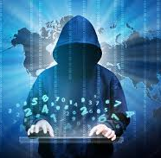
遠東商銀駭客案

Slide 42
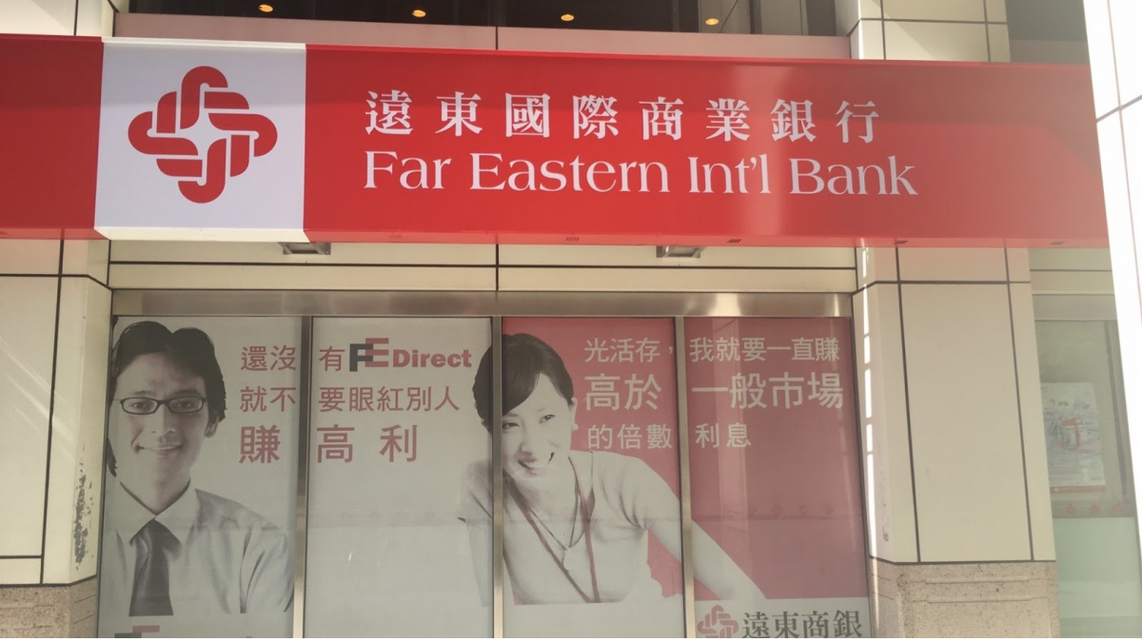
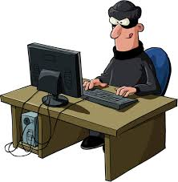

遠東商銀駭客案
http://www.appledaily.com.tw/appledaily/article/headline/20171007/37806108/
遠東商銀驚傳遭駭客入侵，銀行帳下6000萬美元（約18億元台幣）遭分拆數筆，轉往柬埔寨、斯里蘭卡等地，創下國內銀行體系遭駭最高金額。不過包括主管機關及遠銀總經理周添財昨皆不願公布實際遭駭金額，僅表示多數款項已追回，仍有小部分金額在追查中，估損失金額不超過50萬美元（約1500萬元台幣）。

Slide 43
遠東商銀駭客案
https://www.ithome.com.tw/news/117397
遠銀在10月3日上午，從資安設備上偵測到網路異常行為，隨後發現有系統毀損，確認遭到駭客攻擊而植入病毒程式，當時清查後發現，只有PC和Windows伺服器受到影響，其餘主要交易系統，如存、匯、網銀、ATM及信用卡等皆正常運作，分行服務都運作如常。因此，遠銀剛開始以為是只是一起單純的病毒入侵事件，也先向金管會通報遭駭客植入病毒。
第一時間遠銀先在總行成立緊急應變小組，由遠銀總經理親自主持，並在資訊處成立戰情指揮中心，由遠銀O&T副總經理與資訊處處長擔任現場指揮，還成立了攻防小組及設備復原小組。另外，遠銀也找來多家資安業者，如趨勢、微軟等組成團隊盤查系統，以確認影響範圍，後來找出並刪除病毒及後門程式，尤其還發現了過去沒有出現過的病毒。

Slide 44
遠東商銀駭客案
像微軟原本在遠東銀行就有常駐人力，除了檢查遠銀的微軟環境是否異常外，如針對AD服務，微軟就會對系統架構、權限、使用者稽核管理機制、事件紀錄進行查核。微軟團隊也嘗試尋找是否有新的攻擊手法，「尤其會檢查是否出現了零時差漏洞，不過，沒有發現有這樣的漏洞存在。」臺灣微軟資訊安全暨風險管理經理林宏嘉表示。
但是，過了10月4日中秋假期隔天，10月5日，遠銀在SWIFT系統修復後對帳時，卻發現了7筆偽冒交易，遠銀才驚覺是SWIFT銀行與銀行間跨國轉帳系統遭駭客攻擊。
駭客入侵SWIFT系統來操控轉帳，盜轉鉅額款項，並分批匯往不同海外銀行，總計金額高達6,010.4萬美元，當中分別有5,700萬美元匯往柬埔寨，210萬4千美元轉至斯里蘭卡，另外的100萬美元則匯往美國的銀行帳戶。遠銀當日晚間也隨即至刑事局偵九隊報案，並向國際刑警組織及SWIFT Alliance請求協助調查，也將遭駭電腦封存，交由刑事局協助鑑識，以釐清駭客入侵手法及途徑，並同時再次通報金管會。

Slide 45
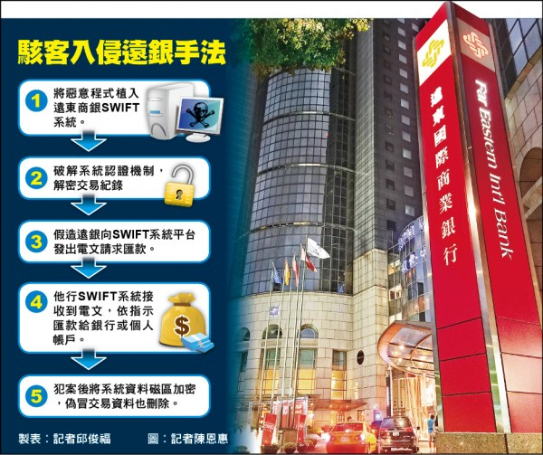
駭客將惡意程式植入遠銀SWIFT系統後，破解加密的認證機制，解密交易資料，解開後竄改交易資料電文，變更受款對象與金額，再發送給另一端的其他國際銀行SWIFT系統，對方銀行接收電文，就將款項撥給電文指定的帳戶，造成盜轉狀況，最後惡意程式會將資料磁區加密，偽冒交易資料也刪除滅證，以延緩被發現時間。

Slide 46
遠東商銀駭客案
在10月6日，也就是星期五晚上6點57分，遠銀在公司官網發布重大訊息公告，說明因發生「電腦病毒事件」，而影響部份SWIFT系統匯款交易，其他臨櫃的存匯、轉帳、ATM等交易系統則未受影響，不過並未說明駭客是透過何種攻擊手法入侵，只強調目前已透過跨行合作的通匯銀行向受匯銀行持續追回款項。
金管會也於同日發布新聞稿證實，遠銀SWIFT系統疑似遭駭客入侵，發生盜轉資金的情形，金管會也同步清查全臺其他銀行，確認受駭銀行只有遠銀一家，其他銀行並未回報類似的受駭情形，SWIFT系統均屬正常。
而斯里蘭卡警方依臺灣刑事局提供情資，在錫蘭銀行逮捕1名試圖取款的斯里蘭卡籍男性，疑似是遠銀盜領案的成員之一，並在辦公住處查扣405萬盧比（約2萬6,400美元），懷疑是已遭提領的遠銀贓款，後來逮捕到的另一名嫌犯，發現是該國國營瓦斯公司會長Shalila Moonesinghe，有1百多萬美元竊自遠銀的匯款，匯入了他的私人戶頭。

Slide 47
遠東商銀駭客案
被匯往斯里蘭卡的款項有210萬4千美元，除了追回匯款外，在斯里蘭卡被提領出來的金額有盧比3,000萬元（美元19.6萬元），而斯里蘭卡警方先後再10月6日和9日，各逮捕了1名嫌犯後，共查扣追回了盧比605萬元，還有盧比2395萬元遭盜領還位追回（美元15.65萬元。），目前也得知有3名分贓嫌犯在逃，包括了1名斯里蘭卡籍及2名印度籍共犯。
換句話說，先前發現駭客入侵SWIFT系統後盜轉金額高達6,010.4萬美元，當中分別有5,700萬美元匯往柬埔寨，210萬4千美元轉至斯里蘭卡，另外的100萬美元則匯往美國的銀行帳戶。
目前累計追回或查扣的金額累計達到5994.75萬元（99.74％），初步損失金額只有15.65萬美(約台幣470萬元），占遭盜轉款項金額的0.26%。

Slide 48
遠東商銀駭客案
駭客攻擊手法初步曝光：熟諳遠銀內部，先刪除防毒軟體程序
由於目前案件由刑事局偵九隊負責偵辦，相關的惡意程式分析也交由刑事局研發科負責相關的分析。最新進展中嫌犯人數增加到5人，其中2名已遭逮捕羈押中。而惡意程式分析結果也有突破，比先前公開的5個惡意程式（包括2個加密勒索木馬），還多找到了一個，累計有6支惡意程式。不過，相關的案情尚未完全明朗前，我們也透過一些不具名資安專家的分析，提供一些可以持續關注的案情焦點。
首先，不具名的資安專家指出，遠銀SWIFT系統遭駭事件和先前國外爆發的案例一樣，入侵的駭客都非常了解該入侵銀行的作業模式，所有就有機會透過各種水坑式攻擊等方式，進入遠東銀行的內部網路。
再者，不具名資安專家表示，駭客進入遠銀內部網路後，第一件事情就是設法刪除遠銀使用防毒軟體的部分程序的執行檔，初步判斷砍掉7個防毒程序後，再透過執行一個勒索軟體，加密部分電腦中的檔案。

Slide 49
遠東商銀駭客案
第三步，該名資安專家表示，接下來就是散佈相關的惡意程式。據了解，主要是透過啟動排程功能「schtasks」進行刪除的程序，並且利用「cmd」命令提示字元，登入像是C槽內的網路帳密。從先前刑事局透露發現的幾支惡意程式，目前觀察到主要是用來登入特定的IP位址、並在特定的路徑中，創建啟動勒索軟體的時間。
從刑事局先前透露的資訊也可以發現，刑事局發現的惡意程式功能包括散布、加密及遠端遙控功能，在感染遠銀內部電腦後，也會蒐集相關情資進行回報，並且加密部分電腦的檔案資料。刑事局指出，因部分電腦檔案遭加密，導制警方無法更進一步追蹤惡意程式的入侵途徑，甚至於，連後續的帳款轉帳的金額和流向也因為是加密檔案，只能透過國際SWIFT聯盟取得相關的資料。

Slide 50
遠東商銀駭客案
刑事局也表示，追查過程中也發現，駭客透過美國和荷蘭等國的中繼站，隱匿蹤跡，也加深追查難度，目前刑事局第一時間分析出惡意程式的特徵，但是，要真正查出駭客如何入侵遠銀的SWIFT系統，才是真正有助於釐清案情的方法。
資安專家研判，因為要了解SWIFT國際匯款系統是需要對於該產業以及相關系統流程非常嫻熟且專精，即便是國際駭客組織「人才濟濟」，要隨便就找到可以如此深入了解SWIFT系統的專家，也並非容易的事情。
不過，可以從先前爆發的多起銀行SWIFT系統來了解駭客入侵手法，趨勢科技全球核心事業部資深協理張裕敏則在去年HITCON舉辦的一場金融資安科技研討會中，便針對SWIFT網路攻擊作了技術分析。

Slide 51
遠東商銀駭客案
在會中，張裕敏針對多起銀行SWIFT系統遭到入侵事件進行彙整分析五個共通點，首先，受駭銀行內部網路都被駭客占領；其次，駭客也入侵並掌握SWIFT國際匯款交易系統的伺服器；第三，駭客可以透過網路，遠端連上SWIFT伺服器；第四，入侵的駭客對於SWIFT Message Type以及對SWIFT系統的Alliance Access軟體也十分熟悉；最後，在孟加拉央行遭駭及越南國際先鋒銀行遭駭的事件中，都發現惡意程式內的英文有拼錯的跡象。

Slide 52
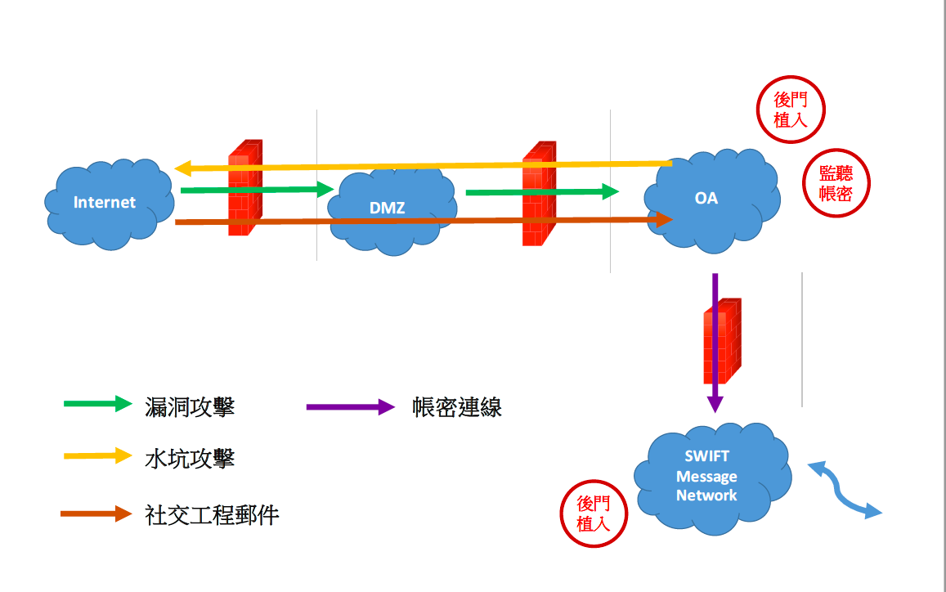
趨勢科技全球核心事業部資深協理張裕敏去年在一場演講中，分析了SWIFT駭客入侵有4種可能管道。

Slide 53
遠東商銀駭客案
張裕敏也從兩個面向提供預防之道，從各國銀行的建議，主要都偏重在強化交易系統認證安全性，不論是SWIFT國際匯款交易需要進行指紋辨識確認，或者是在2016年5月，建議SWIFT交易應該引進雙因素認證，甚至是採用USB傳遞交易資訊等，目的都是為了提高交易的安全性。
從資安強化作為來看，張裕敏認為，也可以從五個層次來進行。首先，應該要落實應用程式的控管（Application Control）；再者，也必須做到檔案整合性測試和系統整合性測試（Integrations Check）；第三點，包括所有的連線控管、帳密管控以及特權帳號管理等，都必須進行嚴密的存取控制（Access Control）；第四點，落實稽核記錄以及監控（Auditing Log and Record）是確保所有環節都有落實的管理之道。

Slide 54
不爽被女總責罵 幹部離職前逆襲刪光電腦資料吃官司
https://udn.com/news/story/7321/3652046
江姓女子在某零件大廠擔任財務課長，平時卻和陳姓女總經理相處不睦，2017年7月14號江因故被陳責罵，她一氣之下就把公務電腦內包含營業額、銷貨明細，訂單資料等重要資料通通刪掉，隨後就氣沖沖離職，陳發現資料不見向江提告，檢方認為江犯嫌明確，依妨害電腦使用罪起訴她。
檢方調查，江女（51歲）當天早上9點多在辦公室內，因為公務上事情被陳責備，她怒火中燒，短短7分鐘內就把公務電腦裡頭，有關公司營運的相關重要資料刪除，檢方認為，不論行為人使用何種破壞方式，只要無故刪除他人電腦或其相關設備電磁紀錄，即該當於刪除要件，偵查終結依無故刪除他人電腦之電磁紀錄罪起訴江女。
衝動是魔鬼!!!

Slide 55
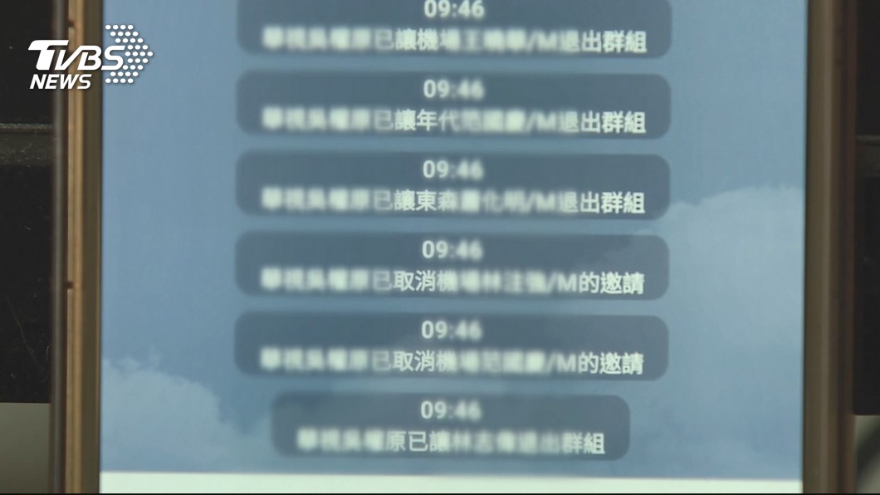
LINE群組亂踢人 男子挨告妨礙電腦使用罪
https://news.tvbs.com.tw/entertainment/907538
桃園一名男子喝酒後把群組內成員一一踢除，引發成員不滿，認為他導致群組喪失聯絡的功能，創立群組的女子控告他，妨礙電腦使用罪，不過檢方不起訴，主要是因為群組內，並不像臉書等社群網站，有管理者掌控過濾成員身分，LINE群組內，每位成員都可以像這樣，新增或是刪除成員權限，而妨礙電腦使用罪，主要是說無故取得、刪除或變更他人電腦，導致損害公眾或他人，最重可以處5年以下有期徒刑、拘役，或併科20萬元以下罰金，LINE群組成員跟所謂的無故要件有別，全案最後不起訴，不過民眾使用通訊軟體，還是應該留意相關禮貌，否則不只引發紛爭，還會惹來官司。

Slide 56

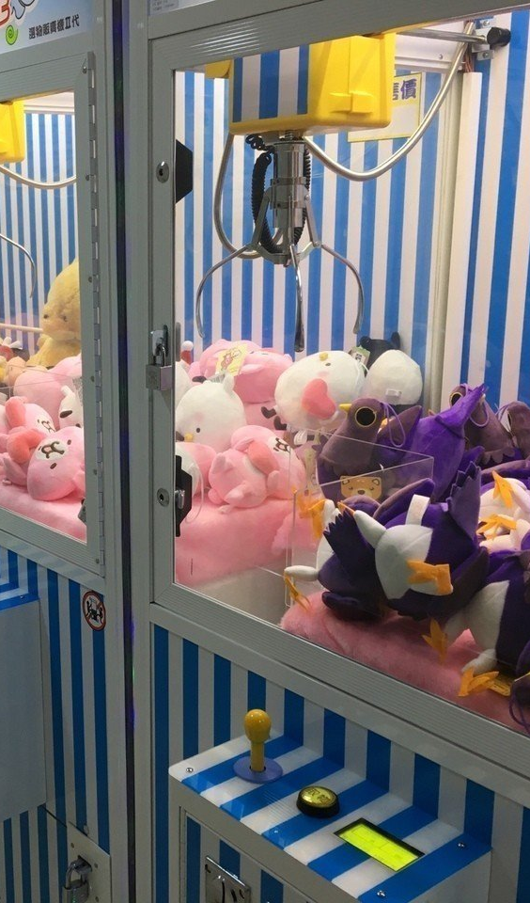
花180元夾走3千元商品 亂改設定觸犯妨害電腦使用罪
https://udn.com/news/story/7321/3582780
桃園張姓男子去年5月17日到中壢某間夾娃娃機店，朝其中1台夾娃娃機投了30元，卻發現夾爪未動，且機台面板因為台主先前解鎖檢查時，忘記再上鎖導致不停閃爍，張就擅自使用搖桿，將機器得保夾取物金額從200元調降至10元，並變更夾爪抓力為「強」，並陸續再投入180元，輕輕鬆鬆就夾走了7樣商品，總價值約3000元，隔天台主回到店內驚覺商品大為減少，一調監視器才發現遭張竄改電腦設定，才一次夾走這麼多東西，同時報警提告；訊時張坦承犯行，監視器畫面也清楚拍下作案過程。
檢方認為，張擅自竄改機器保夾金額、爪力強度等電腦設定，已構成無故變更他人電腦或相關電腦設備電磁紀錄罪嫌，加上張有公共危險前科，5年內再犯屬累犯，依法將張向法院聲請簡易判決處刑，並建請加重其刑。
本案最後張姓男子與告訴人達成和解，告訴人撤回告訴。

Slide 57
勒索第一金比特幣 23歲打工仔厲駭
https://www.chinatimes.com/newspapers/20180308000628-260106
⾼職資訊科畢業 網路⾃學犯案
第⼀銀⾏爆發國際駭客侵入ATM系統詐領案，陳男認為有利可圖，鎖定第⼀銀⾏及第⼀證券作為勒索⽬標，並要求透過網路⽀付比特幣，藉以規避追查。
陳男未在第⼀時間獲得銀⾏回應，隨即在當⽇晚間及隔天上午，發動DDoS（阻斷服務攻擊）攻擊，導致2家公司網路中斷
分析比對恐嚇電⼦郵件、攻擊IP來源等網路紀錄，報請台北地檢署檢察官蕭奕弘指揮並搜索陳男位於彰化住處。
早以相同⼿法對⼤陸、新加坡等⼤型遊戲軟體公司進⾏DDoS攻擊與勒索，共得⼿約100多顆比特幣，

Slide 58
密碼「ji32k7au4a83」超多人用 背後意義台灣人 秒懂
https://www.mirrormedia.mg/story/20190306edi015/
在申辦許多帳號時，為了保護資訊安全，密碼經常會規定必須英文和數字混雜，且得輸入至少8個字元等。
一名工程師在推特上詢問追蹤者，為什麼密碼「ji32k7au4a83」，這組看似隨機的數字在資料驗證資料庫 Have I Been Pwned（HIBP）上出現超過一百多個人使用？
注音輸入法
「ji394su3」（我愛你）也被使用21,709次，顯示儘管使用新注音輸入法設定密碼，安全性仍不足。

